Slide 1
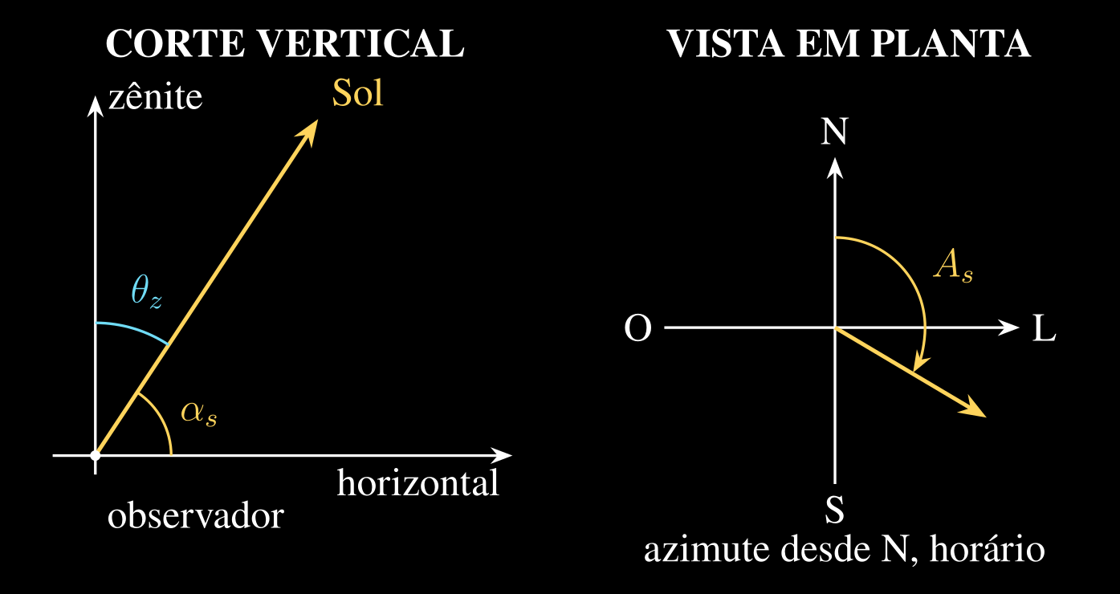

UFPB · CEAR · PPGER
SPGER0046 · 29 OUT 2026
1.1 · GEOMETRIA SOLAR
A direção do Sol organiza a projeção do feixe direto.
Ângulo zenital
Da vertical até a direção do Sol.
Elevação solar
Da horizontal até a direção do Sol.
Norte 0° · Leste 90° · Sul 180° · Oeste 270°
Fontes: Duffie, Beckman e Blair (2020), p. 13; Sengupta et al. (2024), cap. 2, p. 8.
Recurso solar e modelagem da conversão fotovoltaica
4
Notes:
Definir a direção solar sem confundir direção com fluxo medido. O esquema é didático e não representa uma observação. θz é contado da vertical e αs da horizontal. A vista em planta define A_s, azimute horário desde o norte. No livro Duffie, γ_s parte do sul, negativo para leste e positivo para oeste: A_s=(γ_s+180°) mod 360°. No zênite o azimute é indefinido. Fontes verificadas: B12 p. 13/PDF31; A045 cap. 2-8/PDF37.

Slide 2
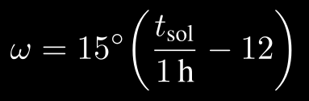
UFPB · CEAR · PPGER
SPGER0046 · 29 OUT 2026
1.1 · RELAÇÃO DO ÂNGULO ZENITAL
Relação esférica para a direção solar geométrica.
φ — latitude
δ — declinação
ω — ângulo horário
Posição do observador;
norte positivo.
Posição solar em relação
ao equador celeste.
Rotação em relação
ao meio-dia solar.
Manhã: ω < 0°
Tarde: ω > 0°
Ângulos em graus na exposição; conversão para radianos no código.
Fontes: Duffie, Beckman e Blair (2020), p. 13–15; Reda e Andreas (2008), p. 10–11.
Recurso solar e modelagem da conversão fotovoltaica
5
Notes:
A equação relaciona latitude, declinação e ângulo horário e expressa a trigonometria esférica. ω=0 no meio-dia solar, que não coincide necessariamente com 12h civis. A notação t_sol está em horas de tempo solar verdadeiro; ω=15°(t_sol/1h−12). Não misturar graus e radianos em sin/cos. Esta equação elementar não inclui refração; no SPA zenith e apparent_zenith são saídas distintas. Fontes: B12 pp.13–15/PDF31–33; B32 pp.10–11/PDF16–17.

Slide 3
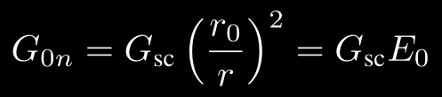
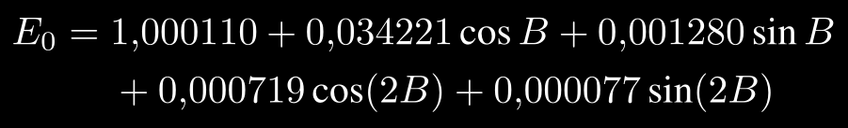

UFPB · CEAR · PPGER
SPGER0046 · 29 OUT 2026
1.1 · IRRADIÂNCIA EXTRATERRESTRE
Referência radiativa anterior à interação com a atmosfera.
Gsc = 1 366,1 W m⁻²
Valor fixado no pvlib do projeto.
B = 2π(n − 1)/365; n = dia do ano; B em radianos.
G₀h é referência extraterrestre; GHI é irradiância na superfície.
Fontes: Duffie, Beckman e Blair (2020), p. 9; pvlib 0.16.1, get_extra_radiation.
Recurso solar e modelagem da conversão fotovoltaica
6
Notes:
O inverso do quadrado relaciona a irradiância normal à distância Terra–Sol. Spencer aproxima o fator orbital E0; não calcula nuvens, absorção nem radiação difusa. Aqui Gsc=1366,1 W/m² é uma constante de compatibilidade da implementação, não uma nova determinação metrológica da constante solar. O coeficiente de cos(2B) é 0,000719 conforme código conferido do pvlib 0.16.1; o exemplar B12 apresenta 0,00719 na equação 1.4.1b, divergência registrada na conferência. A projeção usa o zenital geométrico e é anulada com o Sol abaixo do horizonte. O ano 2024 é bissexto, mas o denominador 365 é mantido para reproduzir o método do projeto.

Slide 4
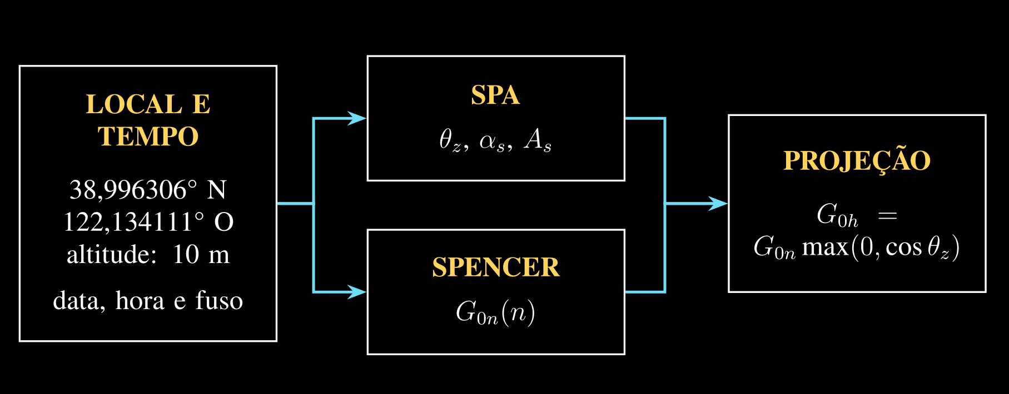
UFPB · CEAR · PPGER
SPGER0046 · 29 OUT 2026
1.1 · IMPLEMENTAÇÃO COMPUTACIONAL
SPA e Spencer recebem entradas temporais e cumprem funções distintas.
Rótulo = início · Δt = 15 min · cálculo em t + 7 min 30 s
Em 17/05/2024: America/Los_Angeles = UTC−7.
Fontes: configuração do projeto PVDAQ 2107; Reda e Andreas (2008); pvlib 0.16.1.
Recurso solar e modelagem da conversão fotovoltaica
7
Notes:
Mostrar as duas ramificações: localização e instante alimentam o SPA; o dia do ano alimenta Spencer; zenital e G0n entram na projeção. Não há dependência conceitual de Spencer em relação ao SPA. POA representa médias de 15 minutos, rotuladas pelo início; os ângulos são calculados 7min30s depois. A pressão é estimada da altitude de 10 m; temperatura de refração 12°C e ΔT=67s são padrões de compatibilidade mantidos do projeto. São parâmetros do cálculo, não medições atmosféricas. A comparação com o exemplo publicado do SPA verifica a implementação, e não valida os sensores do PVDAQ.

Slide 5
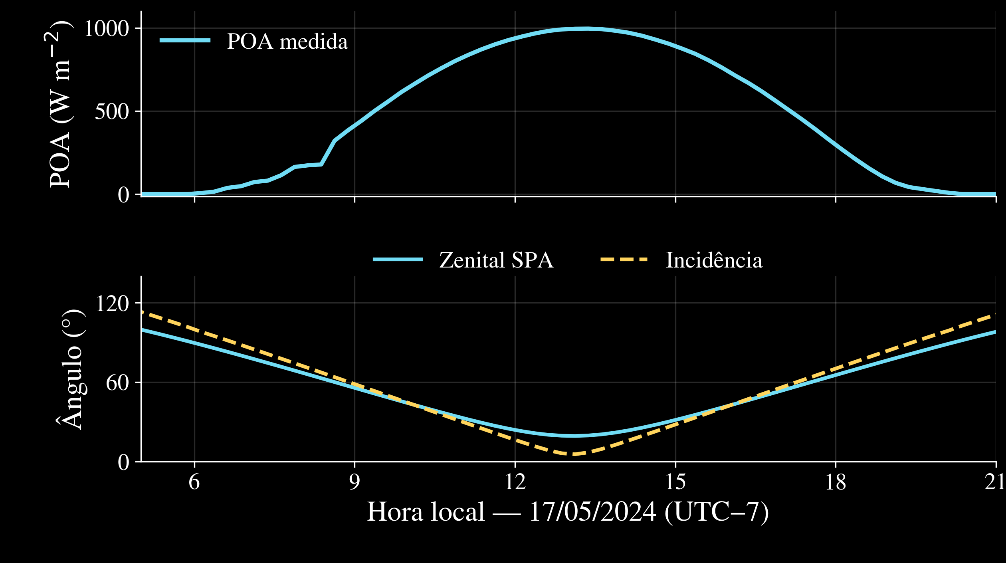
UFPB · CEAR · PPGER
SPGER0046 · 29 OUT 2026
1.1 · PVDAQ 2107 EM 17/05/2024
Arbuckle, Califórnia · 38,996306° N; 122,134111° O · 10 m
POA medida
Média em intervalos
de 15 minutos.
Ângulos calculados
SPA e orientação
do arranjo.
Inclinação: 25°
Azimute: 180°
G01 — Fonte: POA/PVDAQ 2107 e cálculos SPA da equipe. Curvas no ponto médio; sem interpolação.
Recurso solar e modelagem da conversão fotovoltaica
8
Notes:
A POA é observacional; os ângulos são calculados. A janela do gráfico é 05h–21h locais; o CSV preserva as 96 posições do dia. Há 94 médias POA não ausentes e 68 intervalos com três amostras originais. Não preencher lacunas. A incidência utiliza zenital aparente e orientação 25°/180°, conforme a configuração coletiva, enquanto a projeção extraterrestre usa zenital geométrico. Não interpretar o máximo próximo do meio-dia como validação independente do SPA nem declarar céu claro apenas pela forma da curva. Os dados são um exemplo diário de abril–junho/2024; não estabelecem climatologia ou efeito atmosférico causal. GHI/DNI/DHI locais independentes não estão disponíveis nesta seleção. Fontes: CSV observado preparado, configuração vigente, B32.

Slide 6
UFPB · CEAR · PPGER
SPGER0046 · 29 OUT 2026
1.1 · SÍNTESE E LIMITES
A geometria estabelece o referencial para caracterizar o recurso solar.
A GEOMETRIA FORNECE
Direção solar, duração do dia e fator de projeção do feixe.
A ATMOSFERA MODIFICA
Transmissão, absorção e espalhamento da radiação.
A OBSERVAÇÃO PERMITE CONFRONTAR
Irradiância no plano do sensor e evolução temporal medida.
1.2 — Irradiância e irradiação; componentes GHI, DNI, DHI e POA.
Fontes: Duffie, Beckman e Blair (2020), p. 9–15; Sengupta et al. (2024), cap. 2, p. 5–10.
Recurso solar e modelagem da conversão fotovoltaica
9
Notes:
Retomar a distinção entre referência geométrica e irradiância efetiva. A geometria fornece o referencial; a atmosfera modifica o campo radiativo. Os sensores permitem confrontar grandezas compatíveis, mas um sensor POA não constitui uma medição independente de cada componente horizontal. Massa de ar relativa é uma ligação com a atmosfera: secante do zenital apenas em domínio moderado, sem validade no horizonte; parametrizações devem distinguir pressão e refração. A próxima subseção formaliza irradiância, irradiação e componentes. Não antecipar modelos térmicos, elétricos nem de desempenho dos colegas.

